Slide 1
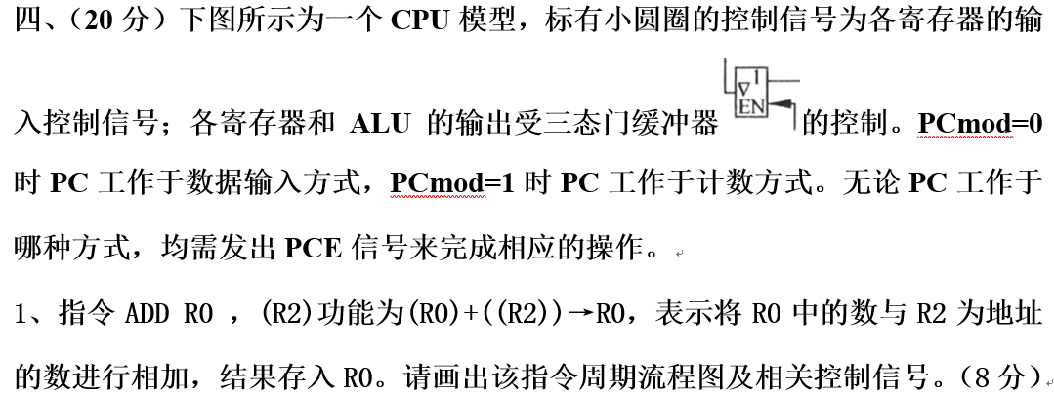
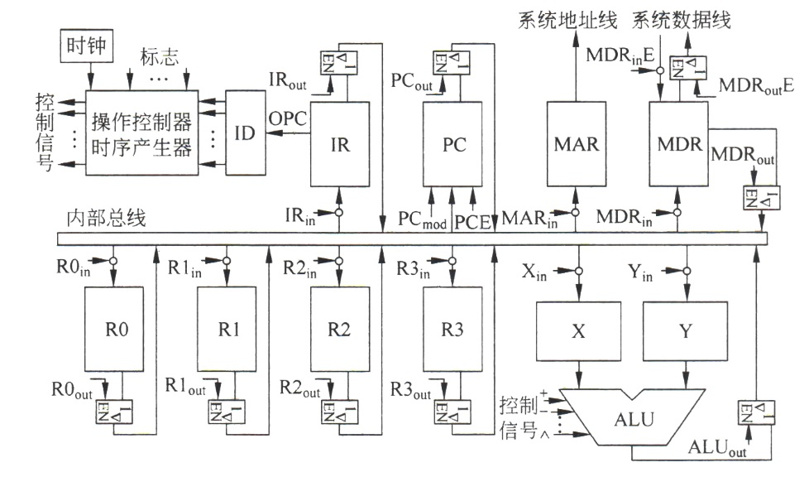

Slide 2
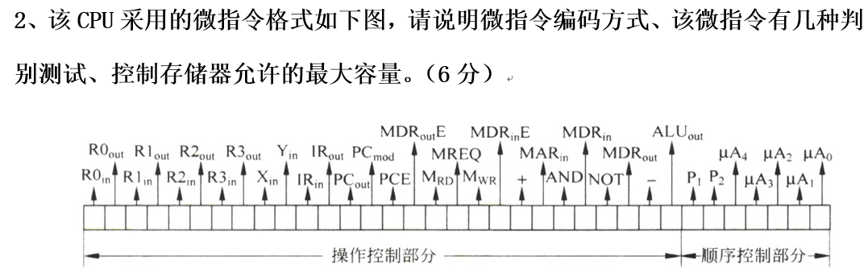
该微指令是水平型表示法，由顺序控制字段控制执行顺序；操作控制部分是直接编码方式。P1、P2两种测试，
最大容量2^5=32条，每条35位，32*35=1120位

Slide 3
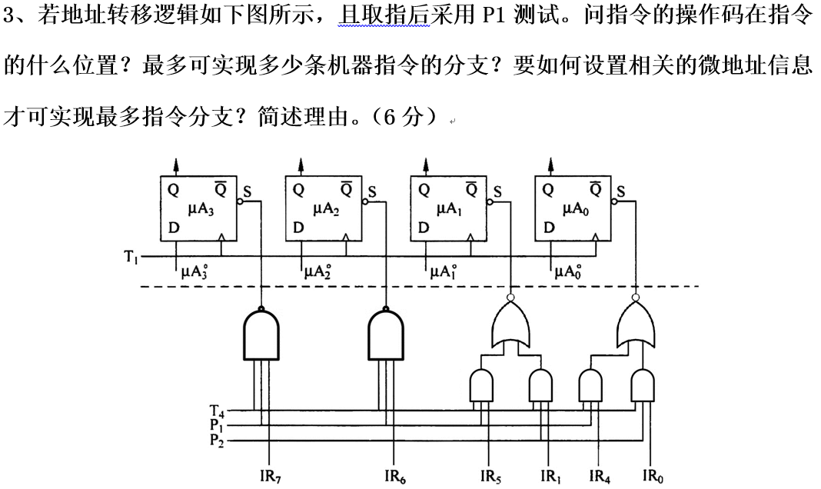

Slide 4
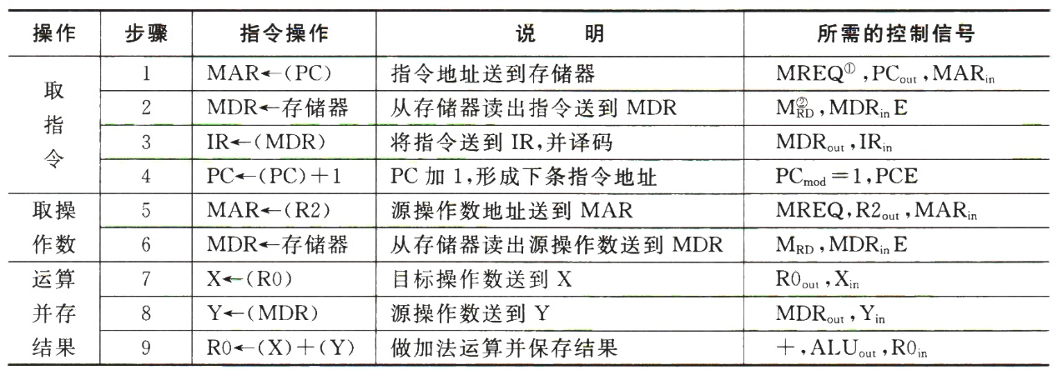
用方框图的形式表示。因PPT排版限制，改写成表格方式

Slide 5
P1测试有4位微地址可修改，所以最多可进行16路地址转移；操作码为IR7~IR4；需将P1测试之前的直接微地址的最后四位都置为0才可能实现。

